Slide 1
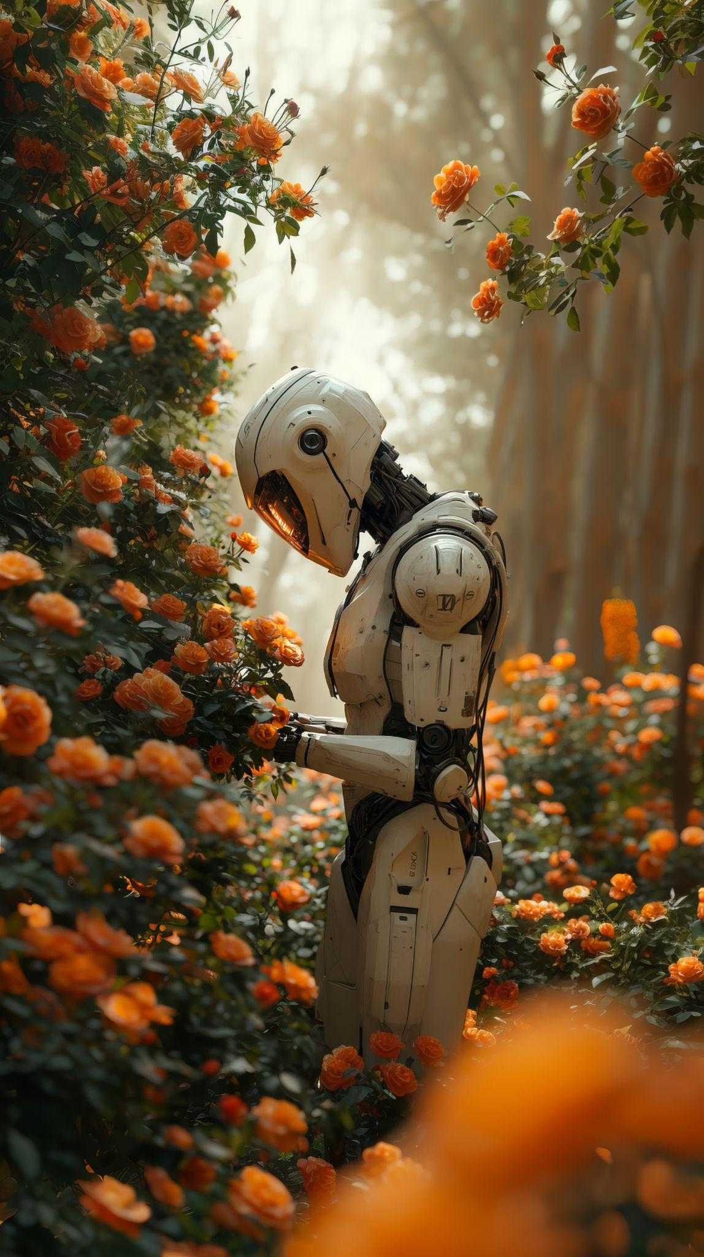
Nghiên cứu mô hình Vistral-7B-Chat và áp dụng vào xây dựng ứng dụng Chatbot hỗ trợ môn học dựa trên mô hình, hỗ trợ đa ngôn ngữ cho tài liệu bài giảng khoa Công nghệ thông tin
Thành viên :
Lê Phi Long | : 21130435
Võ Nguyễn Nhật Khương | : 21130491

Slide 2
Mục lục
01
02
03
MỞ ĐẦU
CƠ SỞ LÝ THUYẾT
PHƯƠNG PHÁP LUẬN

Slide 3
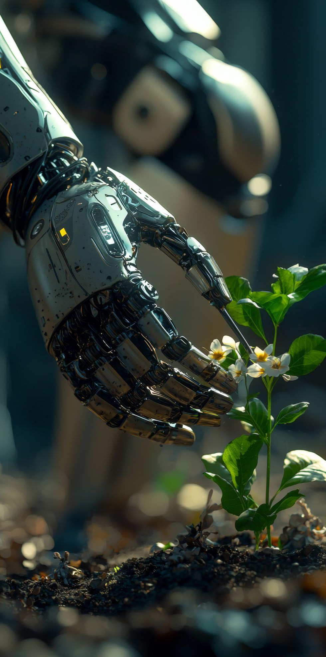
01
MỞ ĐẦU

Slide 4
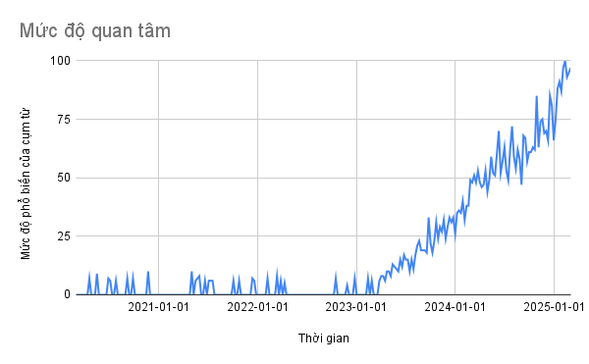
I) LÝ DO CHỌN ĐỀ TÀI
Bối cảnh và xu hướng công nghệ.
Tăng trưởng vượt bậc của các mô hình ngôn ngữ lớn.
Nhận được sự quan tâm sâu sắc từ cộng đồng nghiên cứu công nghệ.
Tính cấp thiết và tiềm năng ứng dụng.

Slide 5
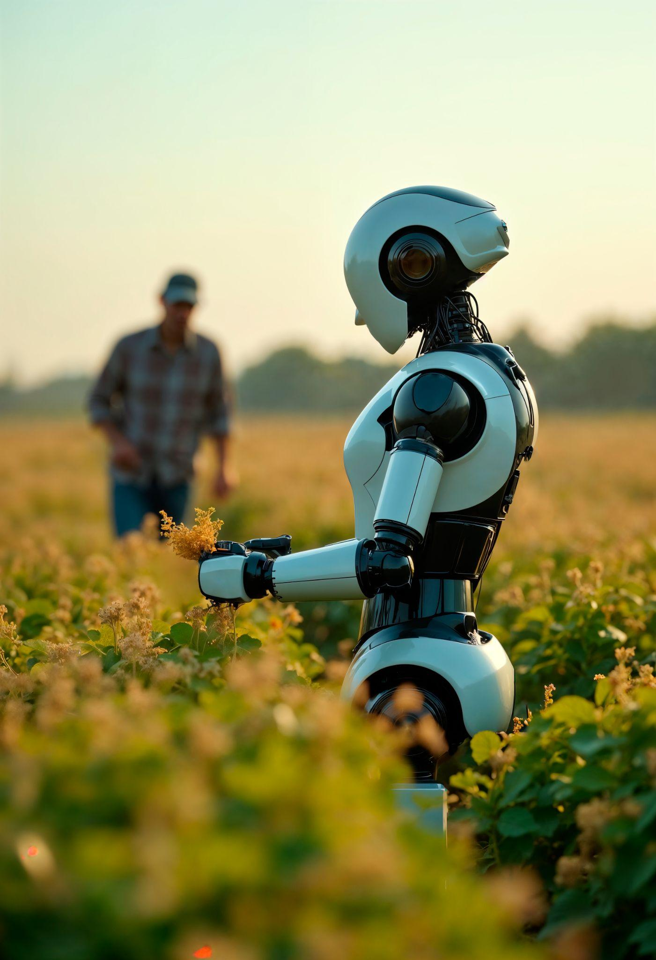
II) Mục tiêu của đề tài :
01.
Nghiên cứu và so sánh hiệu quả của các mô hình LLMs dưới đây với bộ dữ liệu ViLLM-Eval :
- vinai/PhoGPT-4B-Chat, Llama2-7B, vietnamese-Llama2-7B-120GB và đặc biệt là Vistral-7B-Chat.
Xây dựng và triển khai ứng dụng web demo:
Phát triển ứng dụng web demo cho phép người dung tương tác với ứng dụng chatbot
Dựa trên mô hình Vistral-7B-chat đã được tinh chỉnh để tối ưu hóa khả năng hỗ trợ học tập.
Chatbot có khả năng trả lời các câu hỏi về các môn học gồm Data Warehouse, Cấu trúc dữ liệu và giải thuật của khoa Công nghệ thông tin, sách Java 8 in Action: Lambdas, streams, and functional-style programming.
Ứng dụng có thể hỗ trợ đa ngôn ngữ cho tài liệu bài giảng.

Slide 6
02
CƠ SỞ LÝ THUYẾT

Slide 7
SƠ LƯỢC VỀ NLP
01 KHÁI NIỆM VỀ NGÔN NGỮ TỰ NHIÊN
02 MỤC TIÊU CỐT LÕI
03 CÁC KỸ THUẬT VÀ PHƯƠNG PHÁP
- Xử lý ngôn ngữ tự nhiên (Natural Language Processing) là một lĩnh vực thuộc ngành trí tuệ nhân tạo (Artificial Intelligence).
- NLP tập trung vào việc giúp máy tính hiểu, diễn giải và tạo ra ngôn ngữ của con người một cách tự động và thông minh.
- Mục tiêu chính của NLP là thu hẹp khoảng cách giao tiếp giữa con người và máy móc.
- Giúp máy tính tương tác với con người một cách tự nhiên, hiệu quả và dễ hiểu hơn.
- NLP bao gồm một tập hợp các kỹ thuật và phương pháp, từ phân tích cú pháp, ngữ nghĩa đến hiểu biết ngữ cảnh và sinh ngôn ngữ.
→ Sự phát triển của NLP đóng vai trò then chốt trong việc xây dựng các hệ thống thông minh có khả năng làm việc với dữ liệu ngôn ngữ phong phú trong thế giới thực.

Slide 8
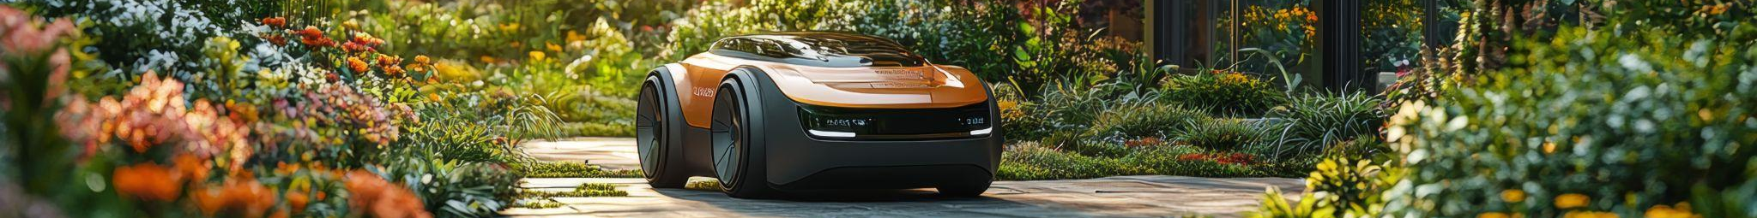
CÁC ỨNG DỤNG CỦA NGÔN NGỮ TỰ NHIÊN TRONG THỰC TIỄN
01 DỊCH MÁY
05 TÌM KIẾM THÔNG TIN
02 TRỢ LÝ ẢO
06 TÓM TẮT VĂN BẢN
03 PHÂN TÍCH TÌNH CẢM
07 PHÂN TÍCH TÌNH CẢM
04 TRÍCH XUẤT THÔNG TIN
08 NHẬN DIỆN GIỌNG NÓI
01.

Slide 9
03
Phương pháp luận

Slide 10
ĐÁNH GIÁ MÔ HÌNH NGÔN NGỮ LỚN
1. Cấu hình thiết bị :
Hệ điều hành | Linux
Phiên bản của Python | 3.10.12
CPU | Kiến trúc | X86_64
 | Số nhân | 4
GPU | Tên thiết bị | Tesla P100-PCIE-16GB
 | Bộ nhớ (VRAM) | 16GB
RAM | Tổng dung lượng | 33.66GB
 | Khả dụng 32.24GB

Slide 11
ĐÁNH GIÁ MÔ HÌNH NGÔN NGỮ LỚN
2. Phương pháp đánh giá :
- Trong khuôn khổ bài luận này, nhóm nghiên cứu đã lựa chọn thư mục Vi-MQA để tiến hành đánh giá và so sánh hiệu suất của các mô hình ngôn ngữ lớn. Cụ thể, chúng tôi sẽ sử dụng tập tin valid.json trong thư mục này.
Mỗi dòng trong tập tin valid.jsonl chứa thông tin về một câu hỏi, bao gồm các trường sau:
+ id : Mã định danh của câu hỏi.
+ question : nội dung của câu hỏi.
+ choices : danh sách lựa chọn các đáp án.
+ đáp án đúng cho từng câu hỏi.

Slide 12
ĐÁNH GIÁ MÔ HÌNH NGÔN NGỮ LỚN
3. Quy trình đánh giá :
Lặp qua các danh sách mô hình
Đánh giá mô hình trên toàn bộ tập valid.json
Sử dụng mẫu lệnh phù hợp cho từng mô hình
Mô hình nhận đầu vào → Phân tích → Dự đoán đáp án đúng
Ghi nhân kết quả vào file kết quả (.csv) nếu trả lời đúng
So sánh đáp án với đáp án chuẩn
Tính toán các chỉ số đánh giá và thời gian phản hồi

Slide 13
ĐÁNH GIÁ MÔ HÌNH NGÔN NGỮ LỚN
4. Kết quả đánh giá :
Model | Accuracy | Min_time | Max_time | AVG_Time
PhoGPT | 0.2433 | 0.4410 | 112.0134 | 4.2909
Vistral | 0.3777 | 0.7897 | 251.1795 | 13.3934
Llama | 0.1882 | 0.5480 | 18.5055 | 9.5396
VLlama | 0.2527 | 0.4735 | 15.0945 | 12.1750

Slide 14
ĐÁNH GIÁ MÔ HÌNH NGÔN NGỮ LỚN
5. Phân tích kết quả và định hướng cải thiện :
Phân tích kết quả
Từ bảng kết quả, có thể thấy mô hình Vistral đạt độ chính xác cao nhất với tỷ lệ 0.3777. Tuy nhiên, mô hình này cũng có thời gian phản hồi trung bình (AVG_time) đáng kể là 13.3934 giây. Đây là một khoảng thời gian tương đối dài, có thể gây ảnh hưởng đến trải nghiệm người dùng nếu ứng dụng đòi hỏi phản hồi nhanh chóng.
Định hướng cải thiện
Nhận thấy sự đánh đổi giữa độ chính xác và thời gian phản hồi ở mô hình Vistral, nhóm nghiên cứu dự định sẽ thực hiện quá trình tinh chỉnh (fine-tune) mô hình này. Mục tiêu của việc tinh chỉnh là tối ưu hóa mô hình để vừa duy trì được độ chính xác cao, vừa giảm thiểu thời gian phản hồi xuống mức chấp nhận được đối với người dùng.

Slide 15
Chuẩn bị bộ dữ liệu huấn luyện
Mục tiêu xây dựng nguồn dữ liệu :
Xây dựng 1 corpus chất lượng cao để tinh chỉnh mô hình ngôn ngữ lớn (LLM) đã được huấn luyện sơ bộ trên nền tảng Hugging Face.
Nguồn dữ liệu :
Trích xuất từ tài liệu chuyên ngành :
Java 8 in action
Data Warehousing Fundamentals for IT Professionals (2nd Edition)
Lý do chọn nguồn sách :
Cung cấp kiến thức nền tảng & tổng quát cho mô hình.
Giúp mô hình hiểu truy vấn đa dạng, tránh hiện tượng quá khớp (overfitting) với câu hỏi mẫu.
Chiến lược huấn luyện :
Giai đoạn 1: Huấn luyện mô hình với tập dữ liệu tổng quát từ sách.
Giai đoạn 2: Tinh chỉnh (fine-tune) bằng dữ liệu đặc thù từ cơ sở dữ liệu của trường.
→ Mục tiêu: Cân bằng giữa kiến thức rộng và hiểu biết chuyên sâu, phục vụ sinh viên hiệu quả hơn.

Slide 16
Trích xuất văn bản từ file PDF
Mục tiêu :
Cung cấp một phương pháp linh hoạt & hiệu quả để trích xuất nội dung văn bản từ tài liệu PDF, phục vụ quá trình xây dựng dữ liệu huấn luyện cho mô hình ngôn ngữ lớn.
Hàm extract_text_from_pdf :
Tham số đầu vào chính:
pdf_path (str): Đường dẫn đến tệp PDF.
skip_start (int): Số trang đầu cần bỏ qua.
skip_end (int): Số trang cuối cần bỏ qua.
max_chars (float): Giới hạn số ký tự trích xuất.
-1: Toàn bộ.
0 < x < 1: Tỷ lệ phần trăm.
>= 1: Số ký tự cụ thể.
Quy trình hoạt động :
Mở và đọc tệp PDF bằng thư viện PyMuPDF (fitz).
Xác định phạm vi trang hợp lệ dựa trên skip_start và skip_end.
Duyệt từng trang và trích xuất văn bản bằng get_text().
Xử lý giới hạn ký tự dựa trên max_chars.
Trả về văn bản đã xử lý.

Slide 17
Trích xuất văn bản từ file PDF
Quy trình hoạt động :
Mở và đọc tệp PDF bằng thư viện PyMuPDF (fitz).
Xác định phạm vi trang hợp lệ dựa trên skip_start và skip_end.
Duyệt từng trang và trích xuất văn bản bằng get_text().
Xử lý giới hạn ký tự dựa trên max_chars.
Trả về văn bản đã xử lý.

Slide 18
RESOURCES
PHOTOS
View of robot tending and maintaining gardens I
View of robot tending and maintaining gardens II
View of robot tending and maintaining gardens III
View of robot tending and maintaining gardens IV
View of robot tending and maintaining gardens V
View of robot tending and maintaining gardens VI
View of robot tending and maintaining gardens VII
View of robot tending and maintaining gardens VIII
View of robot tending and maintaining gardens IX
View of robot tending and maintaining gardens X
Robot farmer
Woman hanging out with robot
View of robot tending and maintaining gardens XI
View of robot tending and maintaining gardens XII
View of a robot taking care of a garden I
View of a robot taking care of a garden II
View of a robot taking care of a garden III
View of a robot taking care of a garden IV

